Slide 1
键盘和鼠标(ch4)

Slide 2
一、键盘和鼠标的类
在Qt类库的定义中，鼠标和键盘的输入是作为事件来定义的。类的继承关系如图所示。
QEvent
QInputEvent
QMouseEvent
QKeyEvent

Slide 3
QEvent类是所有事件的基类
在QtApplication主程序main中，exec（）操作处理来自底层窗口系统的事件，把它们转换成QEvent，再进一步传递给Qt的对象QObject。 QObject再进一步转换成窗口部件类Qwidget事件。
QInputEvent是用户输入事件的基类
QKeyEvent和QMouseEvent分别定义了键盘和鼠标事件。

Slide 4
二、键盘事件的响应
当一个窗口部件Widget获得键盘输入焦点的时候，Qt就把键盘事件传递给它。窗口部件Widget用QWidget::keyPressEvent()、Qwidget::keyReleaseEvent()来处理键盘消息，这两个操作是虚函数，可以重载它们。

Slide 5
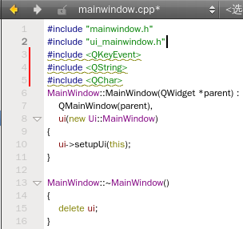
（1）添加以下所需头文件

Slide 6
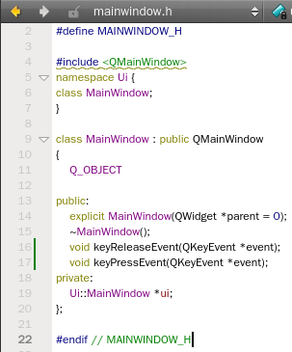
（2）重载实现键盘响应事件，状态条输出键盘事件的值：

Slide 7
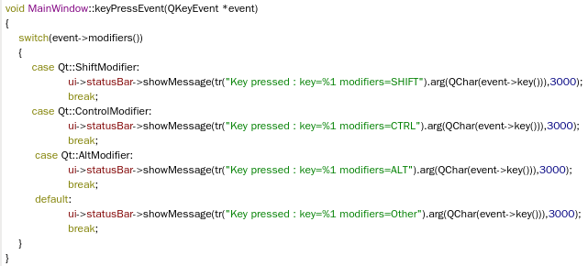

Slide 8
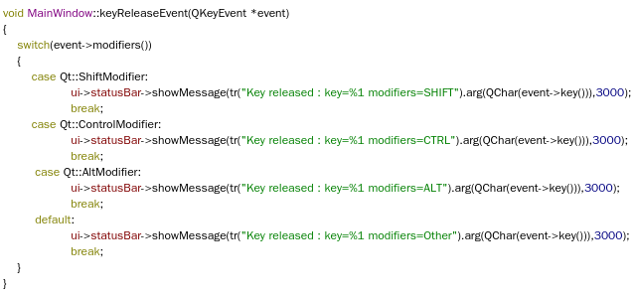

Slide 9
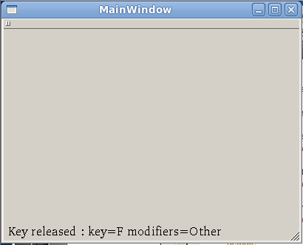

Slide 10
三、鼠标事件的响应
响应鼠标事件需要重载以下操作
mousePressEvent()
mouseReleaseEvent()
mouseDoubleClickEvent()
mouseMoveEvent()

Slide 11
需要注意两点：
（1）默认情况下，鼠标移动的事件是关闭的，在按下鼠标按钮的情况下，Qt才会向窗口部件发送鼠标移动事件。在有些绘图程序中，需要时刻知道鼠标的位置，需要调用setMouseTracking(true)，打开鼠标移动事件。

Slide 12
（2）在获得鼠标位置信息的时候，globalPos()、globalX()和globalY()获得的是以桌面窗口为坐标的位置信息，pos()、x()和y()获得的是以当前窗口部件为坐标的位置信息。

Slide 13
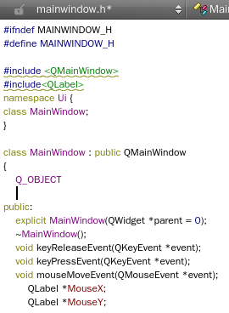

Slide 14
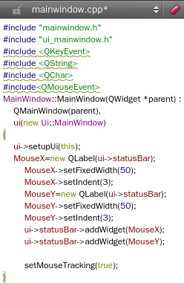

Slide 15


Slide 16
